Slide 1
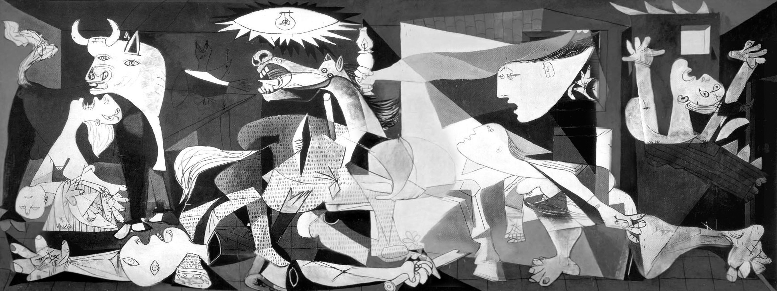
La Guerra Civil Española

Slide 2
La Guerra Civil
“En el verano de 1936, la economía y la situación política de España se encontraban en un caos que el nuevo gobierno izquierdista, (Frente Popular) no podía salvar.”
El país se encontraba dividido en dos:
Los republicanos
Los nacionalistas

Slide 3
Los nacionalistas tenían el apoyo de …
La iglesia católica
Los monárquicos
Los grandes propietarios (biggest owners)
Los militares
Una parte grande de la burguesía (middle class)

Slide 4
Los republicanos tenían el apoyo de…
Los militares (leal al gobierno elegido democráticamente)
Los campesinos (farmers)
Los obreros (working class)
Gran parte de los intelectuales incluso los estudiantes

Slide 5
“El 18 de julio de 1936, el general Francisco Franco lideró una rebelión del partido nacional contra el gobierno republicano.”
… La Guerra Civil Española empezó.

Slide 6
La Realidad de una Guerra
“Durante la guerra, ambos (both) lados participaron en horribles crímenes. Los dos perseguían a personas de ideologías opuestas a las suyas…” había muchas ejecuciones y asesinatos.

Slide 7
El poder de Franco
“Franco, con los esfuerzos del ejército (army) nacional y los militares de Alemania e Italia, luchó en la guerra de una manera organizada y efectiva.”
“En marzo de 1939, los nacionales ganaron el control en la capital, Madrid, y los republicanos se rindieron (surrended) a los nacionales.”

Slide 8
Franco impuso una fuerte censura en España de 1939 hasta 1975 en ...
los sectores intelectuales
los medios de comunicación

Slide 9
Censura en la literatura
“El fuerte vínculo existente entre la iglesia católica y el dictador provocó una política extremadamente conservadora.” – resultó en mucha censora en la literatura

Slide 10
No se podía criticar al gobierno

Slide 11
Tenía control sobre las lenguas distintas de España – no se podía hablar ni catalán ni el vasco

Slide 12
Ahora, “España disfruta de un sistema de monarquía democrática, en el que la gente elige (elect) un presidente de estado, mientras el rey desempeña (carries out) el papel de representante diplomático.”

Slide 13
El Rey Felipe VI de España
Presidente del Gobierno de España – Mariano Rajoy

Slide 14
“El país se ha dividido en diecisiete comunidades autónomas, y ha dado mucha más libertad a comunidades como Cataluña y el País Vasco (aunque todavía quedan radicales separatistas).”

Slide 15
Ana Maria Matute (2001). U.S.A.: McDougal Littell, a Houghton Mifflin Company.

